Slide 1

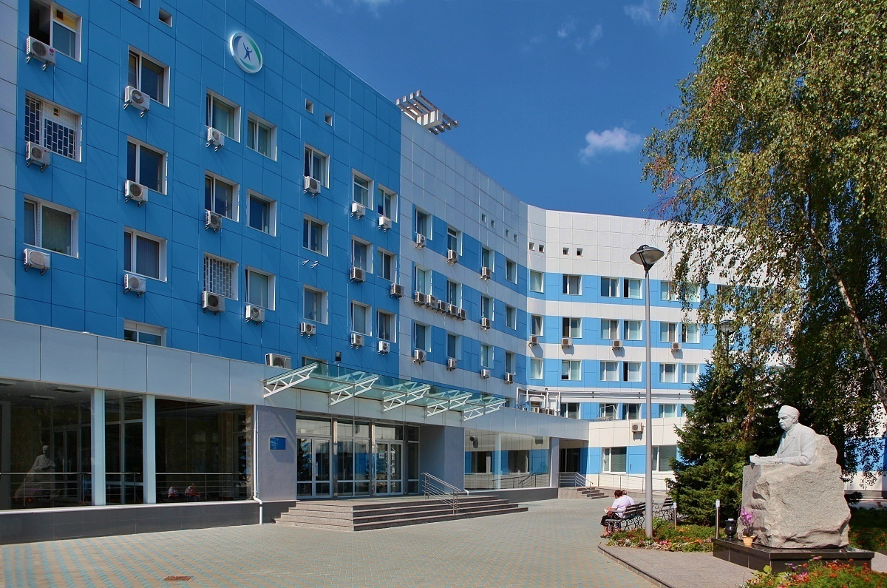
Національна академія медичних наук України
ДУ “НАЦІОНАЛЬНИЙ ІНСТИТУТ ХІРУРГІЇ ТА ТРАНСПЛАНТОЛОГІЇ імені О.О. ШАЛІМОВА”
Директор інституту
доктор медичних наук,
професор, академік НАМН України
О.Ю. Усенко

Slide 2
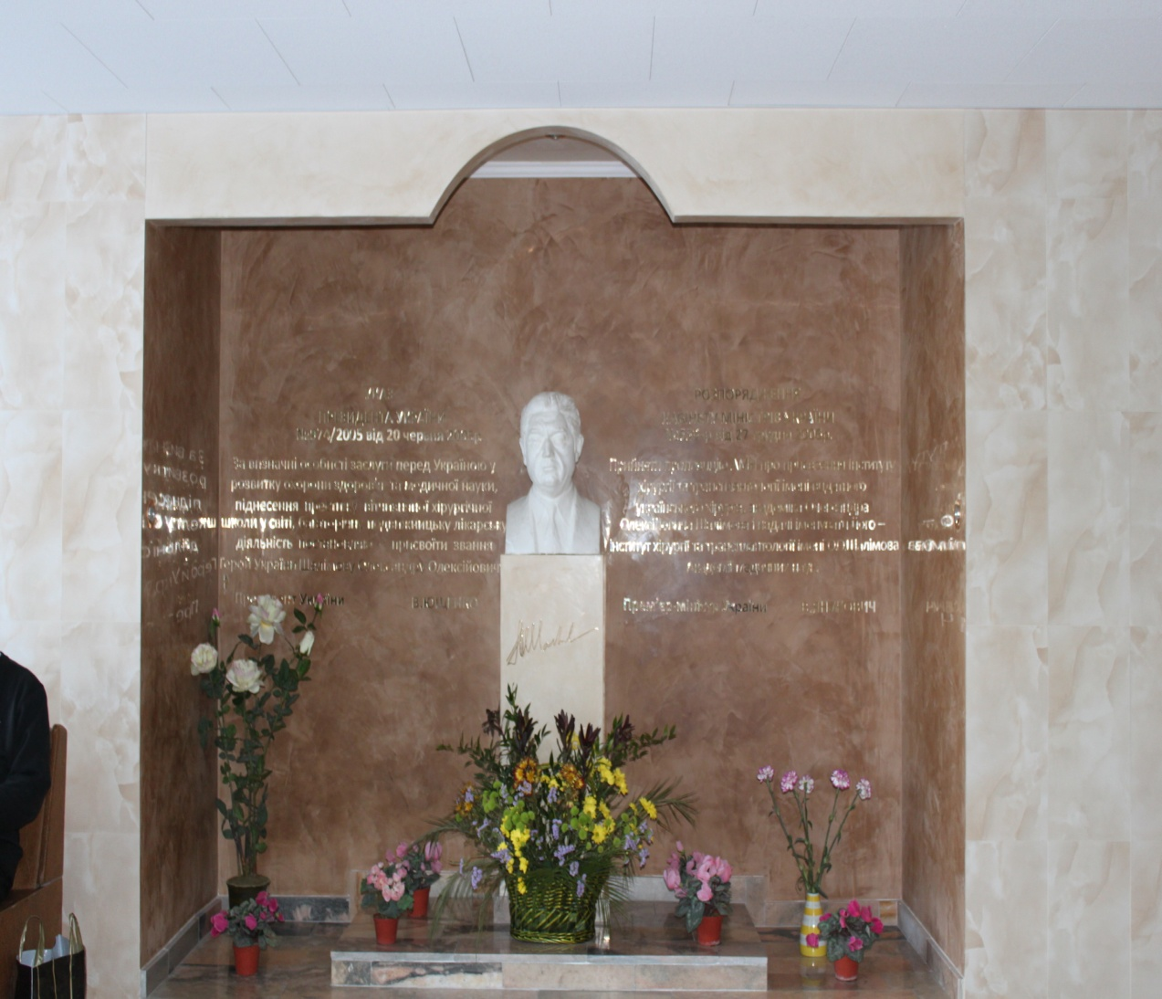
К а д р и
Кількість працівників – 1002
По розділу “Наука” – 86,
в т.ч. наукових співробітників – 67
( 62 - в еквіваленті повної зайнятості )
докторів мед. наук – 21, з них:
академік НАМНУ – 1
професорів – 13
кандидатів наук – 28
По розділу “ Клініка ”
Лікарів – 173
з них доктор наук – 1
кандидатів наук – 21
Почесні звання:
Заслужених діячів науки і техніки - 4
Лауреатів Державної премії України – 21
Лауреатів Державної премії СРСР – 3
Заслужених лікарів України – 25

Slide 3
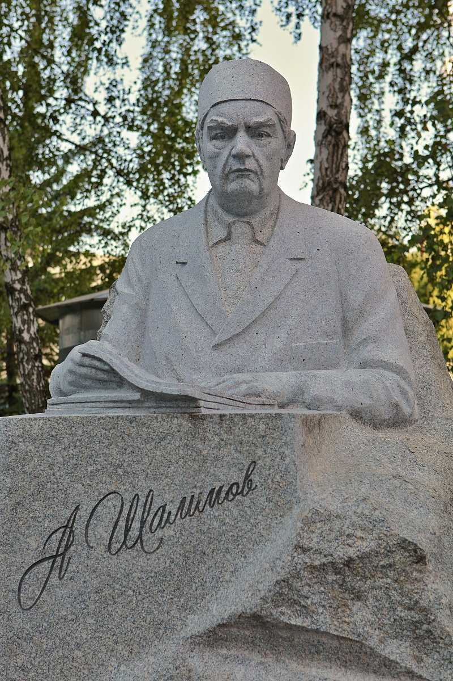
Наукові напрямки
Хірургія органів травлення
Хірургія магістральних судин
Хірургія серця
Торакальна хірургія
Мікрохірургія та пластична хірургія
Трансплантація органів та тканин
Малоінвазивна хірургія
Хірургічна інфекція
Експериментальна хірургія

Slide 4
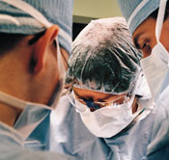
Науково-дослідні роботи
Виконувалось – 8 НДР,
у тому числі:
завершених – 2 НДР
перехідних – 6 НДР
заплановано – 1 НДР

Slide 5
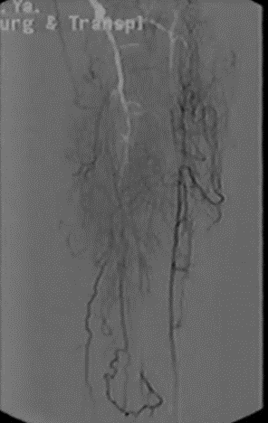
Тема «Вивчити роль неоінтимальної гіперплазії у виникненні рестенозів у хворих на облітеруючий атеросклероз та розробити способи їх профілактики»
Керівник роботи – д.мед.н., проф. Нікульніков П.І.
За період 2019-2021 роки у відділі хірургії магістральних судин обстежено та проліковано 93 пацієнти з реоклюзіями артерій та критичною ішемією нижніх кінцівок (Fontaine 3-4) нижніх кінцівок.
Чоловічої статі 84 (90,3%), жіночої – 5 (8,7%), середній вік - 63±4,2 р.
Протокол обстеження пацієнтів з реоклюзією артерій н/к
Загальноклінічні, діагностика
супутньої патології(ФГДС,ЕКГ, УЗД серця, сонних артерій, КВГ)
Сегментарний тиск, визначення КПІ
УЗДС артерій н/к
КТ з контрастуванням артерій/артеріографія н/к
Патогістологічне дослідження стінки шунта
Визначення агрегації тромбоцитів
Дебитометрія дистального артеріального русла
Лаб. діагностика (Ліпопротеід А, APOЕ, Гомоцистеїн, VCAM-1, TNF)

Slide 6
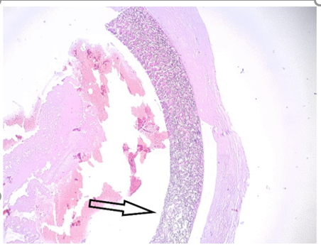
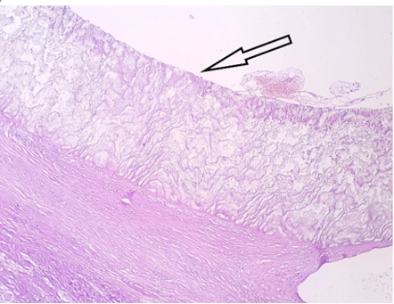
Основні причини реоклюзій та терміни їх виникнення

Slide 7
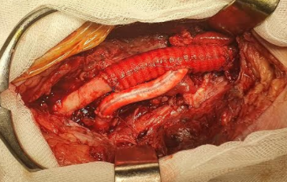
Повторні втручання при ізольованих чи багаторівневих реоклюзіях аорто-стегнового та стегно-підколінного сегменту
Тромбектомія/тромбендартеректомія з шунта - 5
Повторне шунтування – 1
Тромбендартеректомія з здухвинного шунта з реконструкцію глибокої стегнової артерії (протезування, шунтування, ендартеректомія з пластикою артерії*) – 18
Тромбендартеректомія з шунта та стегново підколінне алошунтування – 6
Гібридні втручання - 5
*тип реконструкції глибокої
стегнової артерії залежав
від її анатомії та типу ураження

Slide 8
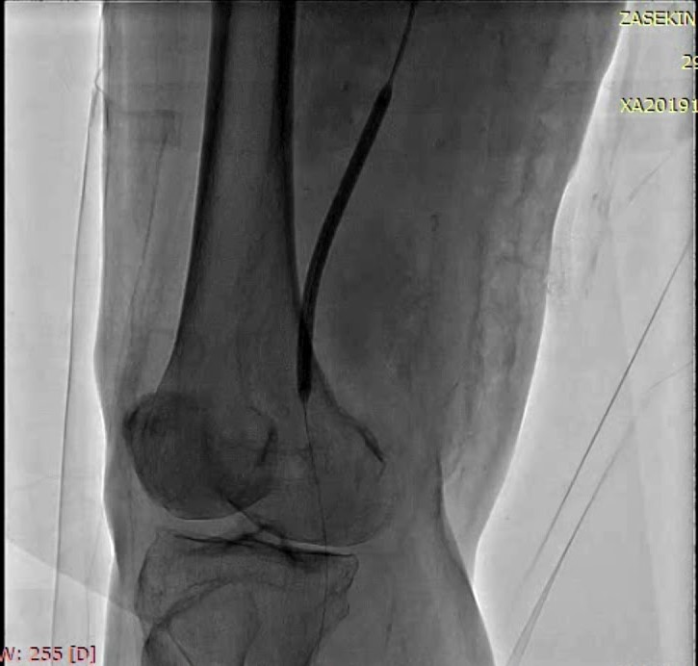
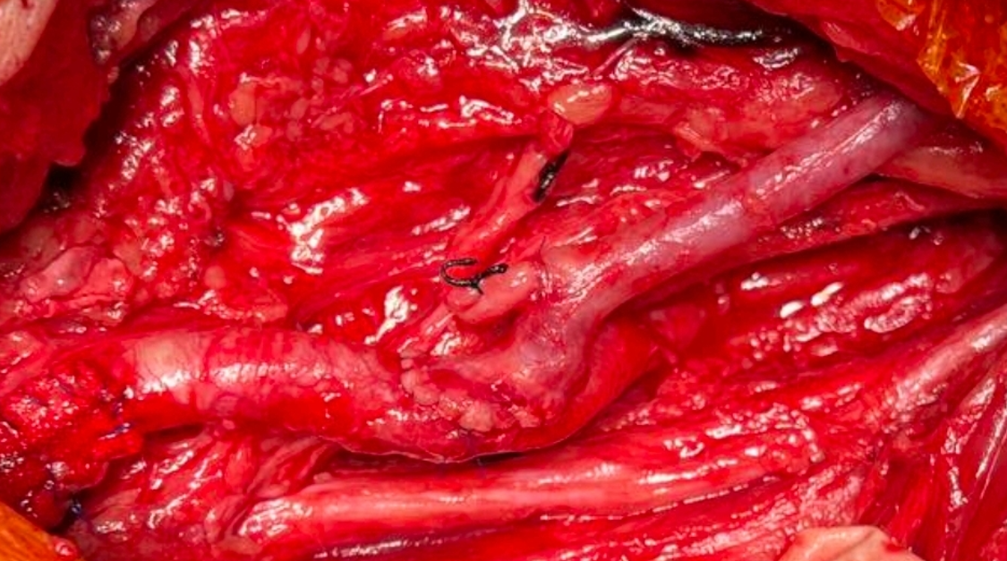
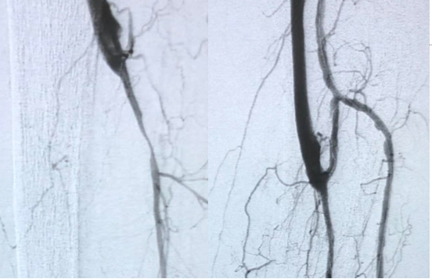
Повторні втручання при реоклюзіях стегно-підколінного-гомілкового сегменту
Стегново-підколінне шунтування в «підвішений сегмент»
реверсованою аутовеною 8
аутовенозне in situ 1 алошунтом 2
Гібридне втручання – тромбектомія/шунтування+РЕД гомілкових 11
РЕД – 3 (в т.ч. тромбаспірація +РЕД – 1)
Тромбектомія з шунта 5
Стегново-підколінне шунтування 4
реверсованою аутовеною 3
реверсованою аутовеною (паклитаксель 0.5 %) 1
аутовенозне in situ алошунтом 9 тромболізис 1

Slide 9
Аналіз результатів вторинних реконструктивних операцій :
Відтерміновані повторні операції на стегново-підколінному артеріальному сегменті більш ефективні порівняно з екстреними втручаннями (χ²=10,86, р=0,001).
Відтерміновані операції в аорто-клубовій зоні мають гірші результати в порівнянні з екстреними(χ²=2,47, р=0,1)
При важкому ступені ішемії результати ліпші в групі хворих, оперованих відразу після надходження (χ²=5,06, р=0,02).
За менш вираженої ішемії більш вдалими виявлялися відстрочені операції (χ² з поправкою Йетса = 7,40, р = 0,006).
Використання інтраопераційної дебітометрії та гібридних втручань при реоклюзіях вірогідно збільшила вторинну прохідність артеріальних шунтів протягом року з 71.23% до 92,31% (р<0.05).

Slide 10
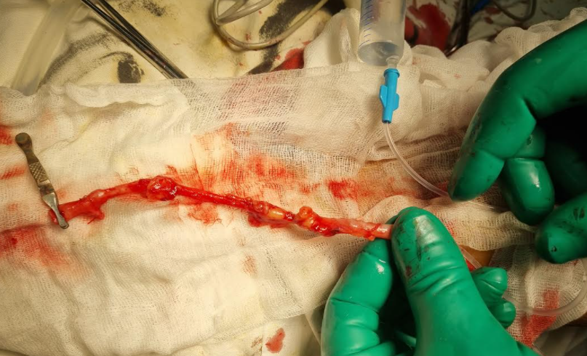
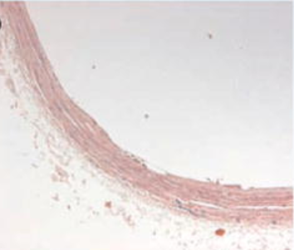
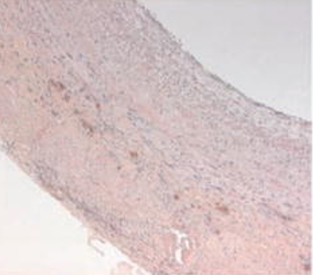
Профілактика неоінтимальної гіперплазії при первинних операціях
Основна група - 34 пацієнта
(аутовенозне шунтування реверсованою
великою підшкірною веною, забір вени
з оточуючою клітковиною,
гідродилятацію вени проводили помірно
з експозицією розчином цитостатику
(паклітаксел)) .
Група порівняння 1- 30 пацієнтів (аутовенозне шунтування реверсованою веною)
Група порівняння 2 - 33 хворих (аутовенозним шунтуванням за методикою in-situ)
______________________________________________________________________
Венозний шунт без
неоінтимальної гіперплазії
(гострий тромбоз 5 місяць)
Неоінтимальна гіперплазія
в аутовенозному шунті
(9 міс після операції)

Slide 11
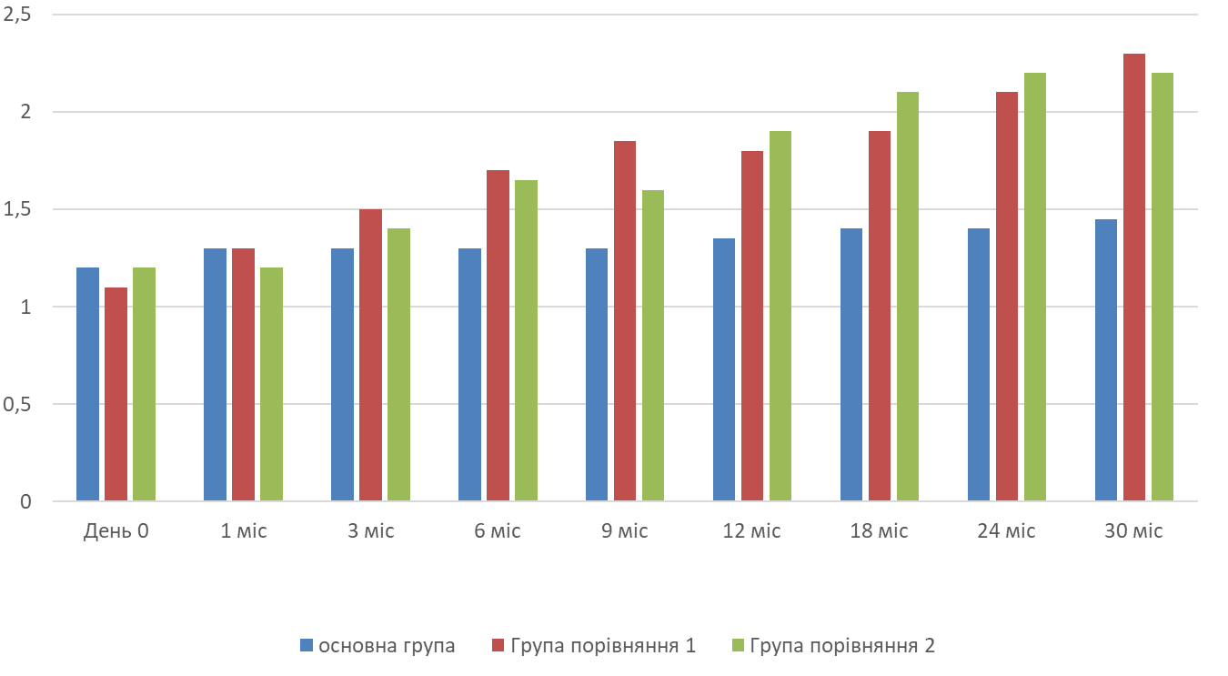
Прохідність шунтів в основній групі та групах порівняння
Динаміка зміни товщини стінки аутовенозного шунта
Використання розроблених способів профілактики неоінтимальної
гіперплазії дозволило скоротити кількість рестенозів вдвічі з 33,3% до 17,6%,
гострих тромбозів з 20.1% до 14,7% та відповідно високих
ампутацій з 9,5% до 5,1%.

Slide 12
Тема «Розробити резекційні та трансплантаційні способи хірургічного лікування гепатобластоми»
Керівник роботи – д.мед.н., проф. Скумс А.В.
Поширеність гепатобластоми становить до 1,5 випадків на 1 млн. дітей і визначається тенденція щорічного збільшення захворюваності гепатобластоми на 4,3% ;
Гепатобластома становить 60-85% усіх злоякісних пухлин печінки у дітей ;
У 95% випадків діагноз «гепатобластома» встановлюють у віці до 4-х років ;
Білобарне ураження печінки визначається в 20% - 30% випадків і мультіцентричне ураження печінки в 15% випадків ;
25-35% випадків гепатобластома резистентна до хіміотерапії ;
При відсутності лікування - 100% смертність протягом 8-16 місяців.
МЕТА РОБОТИ: Покращити результати хірургічного лікування дітей з гепатобластомою за рахунок розробки нових способів хірургічного лікування та вдосконалення лікувально-діагностичного алгоритму.
ОБ’ЄКТ ДОСЛІДЖЕННЯ: Гепатобластома
ПРЕДМЕТ ДОСЛІДЖЕННЯ: Резекційні та трансплантаційні способи лікування гепатобластоми
* Cynthia E. Herzog, Richard J. Andrassy and Farzin Eftekhari Childhood Cancers: Hepatoblastoma // The Oncologist (december 2010) vol. 5 no. 6 : 445-453

Slide 13
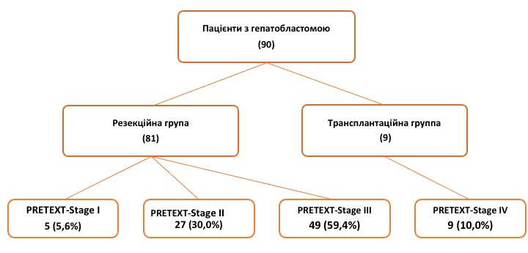
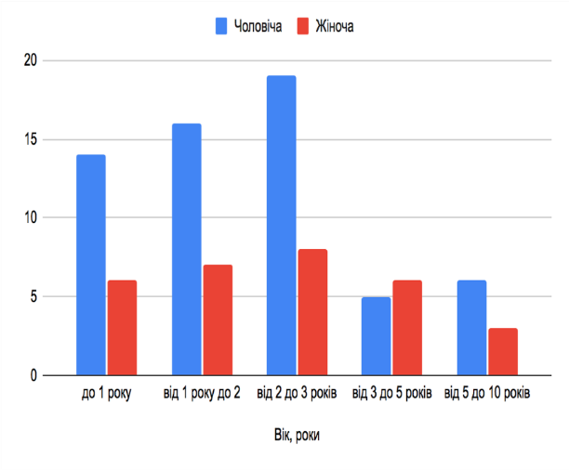
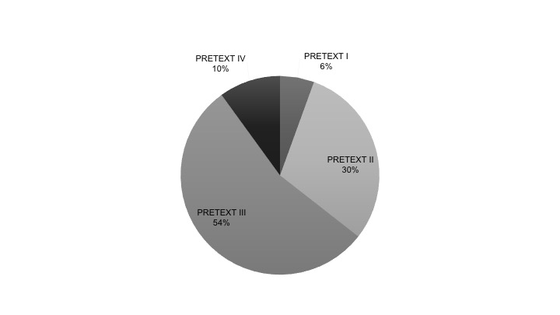
Дизайн дослідження та характеристика пацієнтів
Xapaктepнcтнкa | Peзeкційнa rpyпa (n=81) | Tpaнcплaн-тaційнa rpyпa (n=9) | P
Biк, мic. | 28 (6−59) | 39 (8−66) | 0,65
Cтaть (ч/ж) | 58/23 | 6.3 | 0,84
Heoaд’ювaнтнa xiмioтepaпiя, n (%) | 65 (80%) | 9 (100%) | 0,2
AFP ≥ 100 ng/ml, n (%) | 60 (74%) | 9 (100%) | 0,18
Πoзaпeчiнкoвi мeтacтaзи, n(%) | 4 (7%) | − | 0,48
Бiлipyбiн (mmol/l) | 24,7±7,2 | 28,3±9,5 | 0,56
ACT (U/L) | 52,7±7,4 | 65,2±8,6 | 0,74
AЛT (U/L) | 67,6±6,3 | 76,4±7,3 | 0,76
Πpoтpoмбінoвий чac, c | 17,6±1,2 | 18,5±2,5 | 0,85
Peфpaктepнicть дo xiмioтepaпiï, n (%) | 20 (24,7%) | 5 (66,6%) | 0,034*

Slide 14
Класифікація груп ризику гепатобластом по системі CHICS (Children’s Hepatic Tumors International Collaboration`s Stratification)
Групи ризику | LR (low risk) – група низького ризику | IR (intermediate risk) – група среднього ризику | HR (high risk) – група високого ризику | VHR (very high risk) – група вкрай високого ризику
Метастази | М(-) | М(-) | М(-) | М(+)
I | VPERF(—), (будь-який AFP, будь-який вік) | - | VPERF(+) , та вік <8 лет (будь-який AFP) | VPERF(+), і вік ≥8 років
II | VPERF(—), вік < 3 років та AFP >1,000 ng/mL | VPERF(—), вік < 3років, та AFP 100-1,000 ng/mL | Вік 3-7 роки, та/або VPERF + | AFP <100 ng/mL, та/або вік ≥8 років
III | - | VPERF(—), та вік < 3років, та AFP >1,000 ng/mL | Вік 3-7 роки, та/або VPERF(+), та/або AFP 100-1,000 ng/mL | AFP <100 ng/mL, та/або вік ≥8 років
IV | - | - | AFP >100 ng/mL | AFP <100 ng/mL, та/або вік ≥8 років
Кількість пацієнтів | 28 | 47 | 8 | 7
VPERF + = один або більше із наступних критеріїв: V - інвазія печінкових вен/нижньої порожнистої вени; P – інвазія ворітної вени; Е – поширення пухлини позапечінково; R - розрив пухлини; F – мультифокальне враження; AFP - α-фетопротеїн; М + віддалені метастази

Slide 15
Характеристика резекційних та трансплантаційних оперативних втручань
Резекції печінки
(81)
Обширні резекції, ≥3 суміжних сегментів (72)
Малі резекції, <3 сегментів (9)
З резекціями вісцеральних судин (16)
Без резекції вісцеральних судин (56)
Трансплантації частини печінки від родинного донора
(9)
Трансплантація лівої латеральної секції
(8)
Трансплантація лівої долі
(1)

Slide 16
Способи реконструкції судин при трансплантації печінки
Циркулярна венозна пластика
Портопластика вставкою з оваріальної вени донора
Показ - короткий, фіброзований стовбур ворітної вени реципієнта.
Формування загального устя печінкових вен Sg 2, 3 трансплантата
Показ – наявність у донора роздільного впадіння печінкових вен Sg 2-3 на відстані менше 5 мм між венами).
Виконаний нами у 2 хворих в 22,2% випадків.
Виконаний у 3 хворих в 33,3% випадків.
Виконаний у 2 (22,2%) хворих.
Показ - наявність у донора єдиного устя печінкових вен вен Sg 2-3 довжиною менше 5 мм).

Slide 17
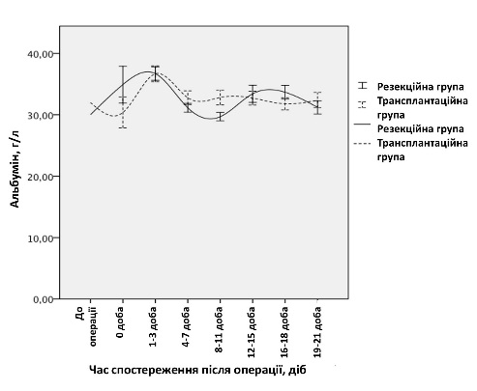
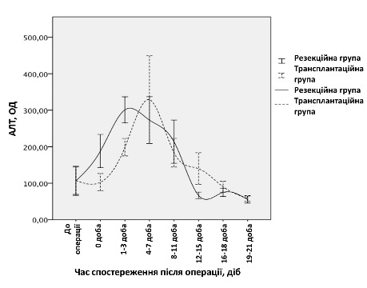
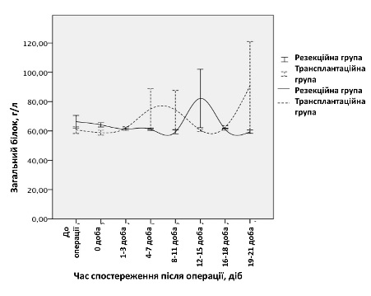
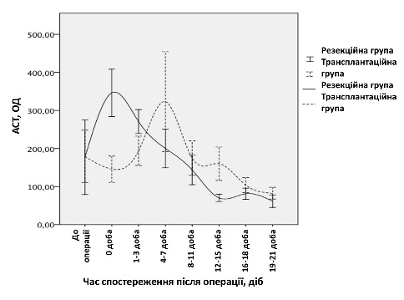
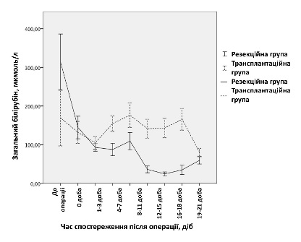
Отримані результати: порівняння показників післяопераційного періоду в трансплантаційній та резекційній групах
Показник | Резекційна група (n=81) | Трансплантаційна група (n=9) | P
Час орперації (хв.) | 240±185 | 890±181 | 0,01
Крововтрата ( мл.) | 205±160 | 460±183 | 0,06
Чес теплової ішемії (хв.) | 30±15 | 50±25 | 0,72
Час холодової ішемії (хв.) | − | 55±15 | 0,76
Кількість релапаротомій | 6 (11,5%) | 1 (12,5%) | 0,93
Тривалість п/о періоду | 21±7 | 48±17 | 0,04
Морбідність | 17,30% | 11,10% | 0,54
Летальність | 4 (5%) | 0 (0%) | 0,95

Slide 18
Отримані результати: післяопераційні ускладнення
ВАЖКІСТЬ УСКЛАДНЕНЬ ЗА ШКАЛОЮ DINDO-CLAVIEN
Cтyпiнь | Резекційна група (n=81) | Трансплантаційна група (n=9) | P
I | 4 | 1 | 0,64
II | 1 | 1 | 0,62
IIIa | 5 | 1 | 0,8
IIIb | 4 | 1 | 0,64
IVa | 2 | − | 0,57
IVb | 2 | − | 0,57
V | 4 | − | 0,95
СПЕКТР УСКЛАДНЕНЬ
Ускладнення | Резекційна група (n=81) | Трансплантаційна група (n=9) | P
Гостра перфоративна виразка кишечника | 2 (2,5%) | − | 0,64
Ексудативний плеврит | 2 (2,5%) | 1 (11,1%) | 0,62
Підтікання жовчі | 4 (4,9%) | 1 (11,1%) | 0,8
Інфекція п/о рани | 3 (3,7%) | 1 (11,1%) | 0,64
Пневмонія | 3 (3,7%) | 1 (11,1%) | 0,57
Сепсис, поліорганна недостатність | 2 (2,5%) | − | 0,57
Внтурішньочеревна кровотеча | 2 (2,5%) | − | 0,95
Шлунково-кишкова кровотеча | 1 (1,2%) | −

Slide 19
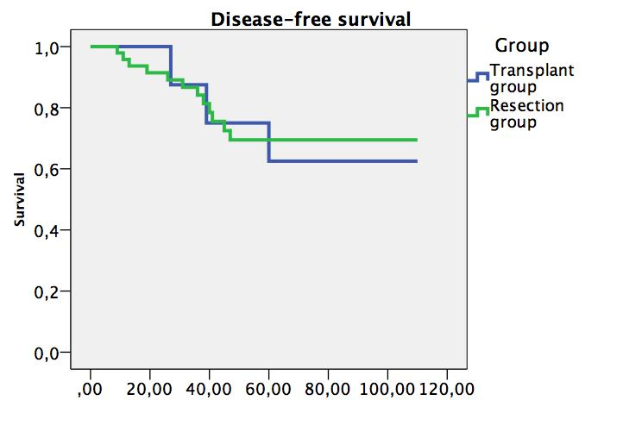
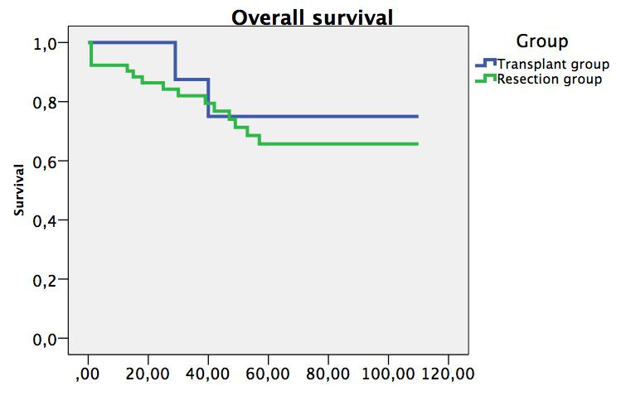
Віддалені результати хірургічного лікування пацієнтів з гепатобластомою
Безрецидивна виживаність
Загальна виживаність
87.5%
Група
Трансплантація
Резекція
Група
Трансплантація
Резекція
86.5%
75%
100%
87.5%
76.9%
62.5%
92.3%
75%
69.2%
82.7%
71.1%

Slide 20
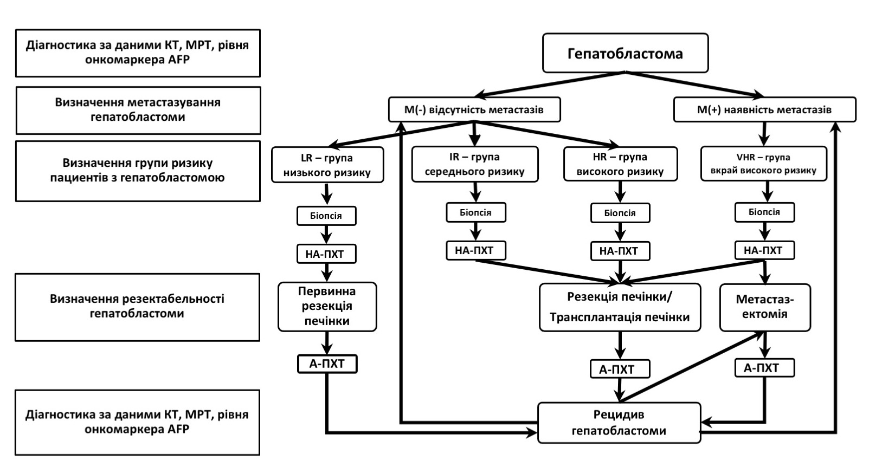
Оптимізований алгоритм вибору хірургічної тактики на основі груп ризика за CHICS

Slide 21
Висновки
При первиннiй дiагностицi в 32,1% випадкiв спостерiгали неоперабельнi
форми гепатобластоми. Проведення полiхiмiотерапiї дозволило отрима-
ти конверсiю в операбельнi форми у 95% з цих пацiєнтiв, та пiдвищити
загльний рiвень операбельностi до 97%.
З усiх вiдомих гiстологiчних форм частiше (у 55% випадкiв) зустрiчали
епiтелiальний та (у 41,1%) змiшаний тип гепатобластоми. Наявнiсть у па-
цiєнта дрiбноклiтинного недиференцiйованого та макротрабекулярного
пiдтипiв та пов’язана iз погiршенням прогнозу та зменшенням пiсляопе-
рацiйної виживаностi.
Вибiр резекцiйного або трансплантацiйного методу хiрургiчного лiкува-
ння визначається резектабельнiстю пухлини, яка залежить вiд ступеня
її поширеностi за PRETEXT та наявностi iнвазiї в магiстральнi судини.
У 67,3% пацiєнтiв з резектабельними формами гепатобластоми були ви-
конанi обширнi резекцiї печiнки, а у 10,0% з нерезектабельними - транс-
плантацiя частини печiнки вiд живого родинного донора iз використан-
ням розроблених способiв венозної реконструкцiї.

Slide 22
Висновки
Резекцiйний метод хiрургiчного лiкування гепатобластоми включав ви-
конання розширених у 27 пацiєнтiв (33,3%) та обширних у 49 пацiєнтiв
(60,5% пацiєнтiв) резекцiй печiнки iз пластикою нижньої порожнистої ве-
ни у 9 пацiєнтв 11,1% та портопластикою у 3 пацiєнтв (3,7%).
Транслантацiйний метод хiрургiчного лiкування гепатобластоми вклю-
чав трансплантацiю лiвої латеральної секцiї печiнки у 7 (у 77,8% пацi-
єнтiв), лiвої долi печiнки у 1 (у 11,1% пацiєнта) вiд живого родинного
донора та у 1 (у 11,1% пацiєнта) пацiєнта тpaнcплaнтaцiя лiвo ̈ı лaтepaльнo ̈ı ceкцi ̈ı пeчiнки вiд живoro poдиннoгo дoнopa та мyльтивicцepaльнa
peзeкцiя.
Впровадження запропонованої тактики вибору резекцiйного або транс-
плантацiйного методу хiрургiчного лiкування дозволило збiльшити кiль-
кiсть операбельних форм гепатобластоми на 26,3% за рахунок викона-
ння високотехнологiчних резекцiй печiнки тт трансплантацiї печiнки не-
резектабельним пацiєнтам, та отримати задовiльнi показники пiсляопера-
цiйної морбiдностi, летальностi та вiддаленої 1-, 3- та 5- річної виживансотi на рiвнi 100%, 87,5% та 75,0% вiдповiдно.

Slide 23

За матеріалами НДР в 2021 році:
виконувалось 29 дисертацій:
докторських – 10
кандидатських – 19
На Засіданні Спецради захищено:
3 докторські дисертації
7 кандидатських дисертацій.
Підготовка наукових кадрів
Аспірантів: прийнято на навчання – 4
Всього на кінець року – 12

Slide 24
Організаційна робота
У 2021 році інститут організував та провів:
Науково-практичну конференцію «Сухаревські читання» , «Судинна хі-рургія, флебологія та ангіологія в епоху covid -19» 9-10 вересня 2021 р.
Науково-практичну конференцію «Мультидисциплінарні ендоваскулярні втручання» 11-12 листопада 2021 р. ( он-лайн)
Школа – семінар «Мініінвазивні технології в сучасній хірургії» 11-13 лю-того 2021 р.
2-й Міжнародний флебологічний мітинг: контраверсії у флебології. 27-28 серпня 2021 р.
Зустрічі «Флебологічні бесіди у 3-х частинах» 27 травня 2021р., 2 червня 2021р. , 9 червня 2021 р. ( он-лайн )

Slide 25
Наукові розробки
Отримано 5 патентів України на винаходи
Подано 3 заявки на видачу патентів України
Видано: 1 монографію,
1 науковий журнал (12 номерів).
Опубліковано: 83 наукові публікації
з них: 19 – в закордонних виданнях
13 – в виданнях, що індексуються наукометричними базами Web of Science та /або Scopus

Slide 26
На базі Інституту проходили удосконалення
333 - спеціалісти практичної мережі:
18 – на тематичних курсах по оволодінню новими технологіями
228 – на тематичних та передатестаційних циклах кафедри НУОЗУ ім. П.Л.Шупика
87 – хірургів – інтернів

Slide 27
Порівняльні дані показників клінічної діяльності
Показники | 2020 р. | 2021 р.
 |  | Без Covid- 19 | З Covid -19
Поступило хворих | 6800 | 7630 | 184
Виписано | 6767 | 7525 | 159
Померло | 48 | 85 | 25
Летальність | 0,7 | 1,1 | 13,6
Занятість ліжка | 171,9 | 195,0
Оборот ліжка | 15,1 | 16,9
Кількість прооперованих | 5640 | 6125 | 23
Кількість операцій | 8025 | 9156 | 35
Хірургічна активність | 82,8 | 80,5 | 12,4
Відсоток післяопераційних ускладнень | 2,7 | 3,0 | 0
Післяопераційна летальність | 0,6 | 1,1 | 13,6
Середнє перебування хворого:
на ліжку | 11,3 | 11,5 | 17,2
до операції | 3,9 | 4,0 | 1,9
після операції | 8,1 | 8,8 | 1,0

Slide 28
Розподіл хворих за категоріями складності лікування
Категорія | Кількість хворих
 | 2020 | % | 2021 р., без Covid- 19 | %
I | 1176 | 17,3 | 855 | 11,2
II | 433 | 6,3 | 528 | 6,9
III | 1077 | 15,8 | 1450 | 19,1
IV | 2281 | 33,5 | 2289 | 30,1
V | 1848 | 27,1 | 2490 | 32,7
Всього | 6815 | 100 | 7609 | 100

Slide 29
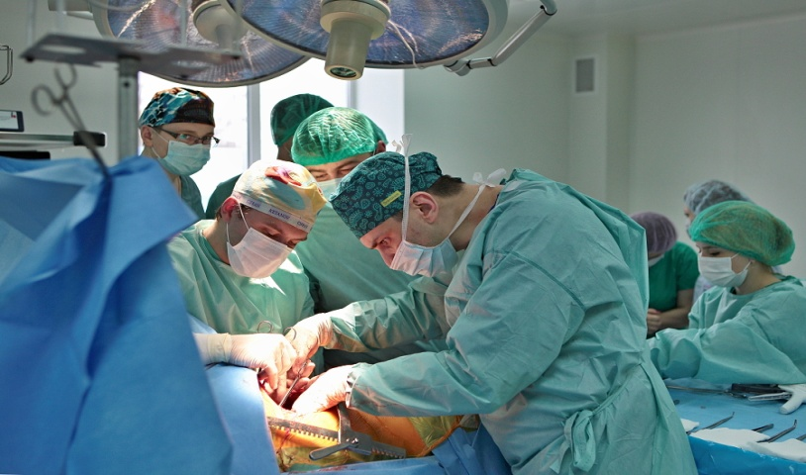
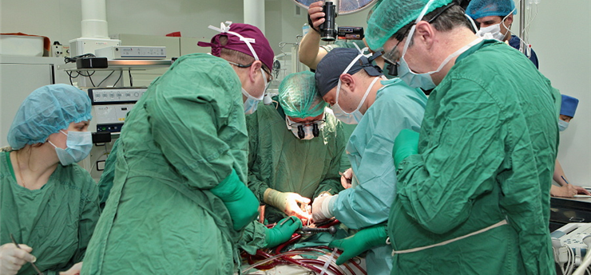
Розподіл пролікованих хворих в стаціонарі за 2020р. – 2021 р.
Всього | 6815 | 7609
в т.ч. дітей | 110 | 111
тематичних хворих | 5474 | 6234
по лінії санітарної авіації | 131 | 158
учасників АТО | 11 | 9

Slide 30
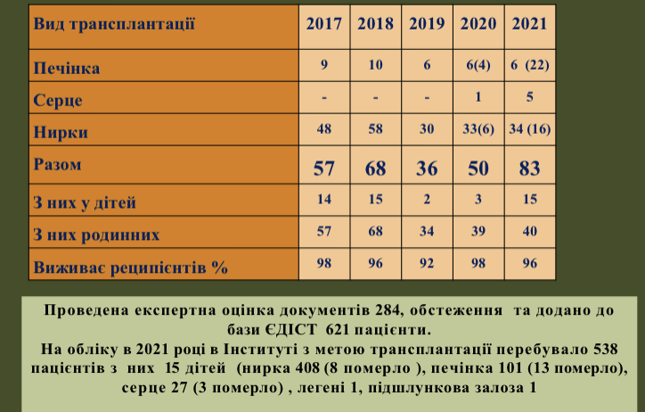
Кількість трансплантацій органів
в НІХТ ім. О.О. Шалімова НАМНУ

Slide 31
Ці проблематичні умови діяльності складають основні напрямки, на які мають бути спрямовані зусилля працівників Інституту за наступним перспективним планом:
1. Придбання лікувально-діагностичної апаратури згідно напрямків діяльності Інституту з метою широкого впровадження новітніх методів та методик у діагностичний та лікувальний процес, в тому числі використання трансплантаційних технологій в хірургію та новітніх хірургічних технологій в трансплантацію.
2. Продовження співпраці та формування нових партнерських відносин з сучасними медичними клініками, втому числі з країн ближнього та дальнього зарубіжжя з метою обміну досвідом та впровадження передових медичних технологій та їх наукове обґрунтування.
3. Введення в обіг електронної комп’ютерної історії хвороби та впровадження сучасної програми статистичної обробки результатів діагностики та лікування.

Slide 32
Дякуємо за увагу !

